Slide 1
limitless
GANs
IN ACTION
Chapter 5 GAN 훈련의 어려움과 노하우
2019116247 이새봄
2022.03.24
공대 7호관 323호

Slide 2
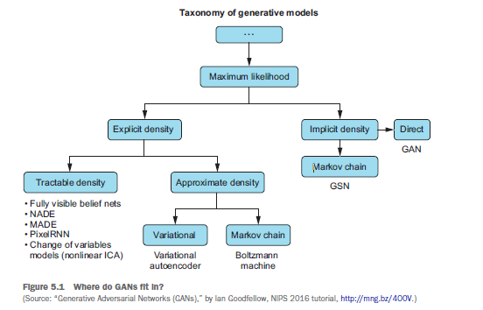
5.1 평가
Chapter 5.1 평가
Notes:
생성 모델의 분류 체계
모든 생성 모델 -> 암묵적으로 최대 가능도에서 유도됨
변이형 오토 인코더는 명확한 손실 함수를 가진다
GAN은 암묵적인 방법을 사용해 훈련하는 영역으로 이동한다, 명시적인 손실 함수가 없다면 어떻게 gan을 평가할지 알아보자.

Slide 3
5.1.1 평가 프레임워크
Chapter 5.1 평가
최대 가능도 최대화(maximum likelihood maximization)의 비근사(nonapproximate)
-> 가장 좋은 방법은 다빈치가 그릴 수 있는 모든 그림을 그리고, GAN이 생성한 이미지가 이 안에 포함되는지 확인하는 것
-> 이미지가 이 집합에 포함되는지 아닌지 알 수 있으므로 가능도와 관련이 없음
이미지를 평가하고 찾고자 하는 것을 정의한 다음,
오류나 인공적으로 보이는 것을 헤아리는 것
-> 지엽적, 궁극적으로 미술품을 검토하기 위해 항상 평가자가 필요
통계적인 방법
-> 확장이 용이하고 실험 결과를 평가할 수 있기 때문, 통계적인 지표를 통해 하이퍼 파라미터 평가 필요

Slide 4
5.1.1 평가 프레임워크
Chapter 5.1 평가
최대 가능도 ?
-> 내재된 분포와 가능도를 잘 추정해야 함 즉 수십억 개 이상의 이미지가 필요하기 때문에 사용하기 어려움
-> 과도하게 일반화하여 현실적이지 않게 다양한 샘플을 만든다
인셉션 점수(IS) 프레셰 인셉션 거리
-> 이미지의 사실성이나 시각적인 호소력과 같이 어느 정도 필요한 성질과 크게 관련이 있다고 광범위하게 검증되었음

Slide 5
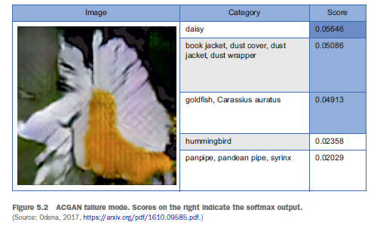
5.1.2 인셉션 점수
Chapter 5.1 평가
생성된 샘플은 실제 사물과 같고 구분이 가능해야 함
생성된 샘플은 다양하고 이상적으로 원본 데이터셋에 있는 모든 클래스를 포함해야 함
ex) MNIST 데이터를 생성하는 gan이 항상 숫자 8을 놓쳐서는 안된다. 즉 클래스 사이에 모드 붕괴가 없어야 함
진짜 분포와 생성된 분포 사이의 KL 발산을 계산한다
1의 결과에 지수함수를 적용한다

Slide 6
5.1.3 프레셰 인셉션 거리(FID)
Chapter 5.1 평가
샘플의 다앙성 부족 문제 해결
-> 잡음에 강하고 클래스 내부의 샘플 누락을 감지할 수 있어서 IS를 향상시킨다.
=> 고수준 개념은 최소한의 수정으로 실제 데이터의 분포처럼 보일 수 있는 샘플의 생성 분포를 찾는 것
인셉션 모델에 이미지를 통과시켜 계산함
실제로 최종 출력 대신 중간 표현을 비교함(임베딩)
=> 진짜와 생성된 두 분포의 임베딩된 평균, 분산, 공분산의 거리를 평가함
사실적인 이미지를 정량화하는 것처럼
어려운 작업에서도 분포 측면에서 확률적인 추론을 할 수 있음

Slide 7
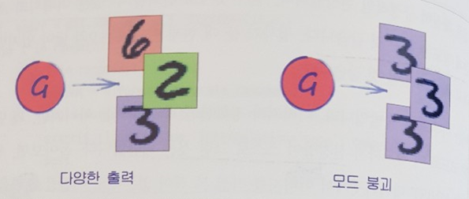
5.2 훈련의 어려움
Chapter 5.2 훈련의 어려움
모드 붕괴
느린 수렴
과잉 일반화
일부 모드(클래스) 가 생성된 샘플에 잘 나타나지 않는 것
수렴 속도와 가용 계산 성능
지원할 필요가 없는(존재하지 않는) 모드가 발생하는 경우

Slide 8
5.2 GAN 훈련
Chapter 5.2 훈련의 어려움
신경망 깊이 늘리기
게임 설정 바꾸기
오리지널 논문에서 제시한 최소-최대 설계와 종료 조건
오리지널 논문에서 제시한 수렴하지 않는 설계와 종료 조건
여러 가지 훈련 기법
입력 정규화
그레디언트에 벌칙 부과하기

Slide 9



5.2.3 최소-최대 GAN
Chapter 5.2 훈련의 어려움
판별자 함수
생성자 함수
실제 데이터 분포
잠재 공간
Simplify ->
KL발산
Notes:
고차원 공간에서 두 분포가 어떻게 다른지 이해하는 데 도움을 준다!

Slide 10

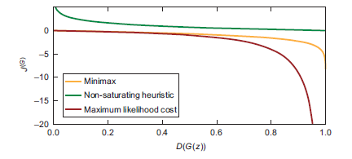
5.2.4 비포화 GAN
Chapter 5.2 훈련의 어려움
두 손실 함수를 독립적으로
Gradient가 0에 가까워져 수렴이 느려짐
경험적으로 MMGAN보다 잘 수행됨
Notes:
두 손실함수를 독립적으로 만든다. 직접 서로 연결되지 않는다.

Slide 11
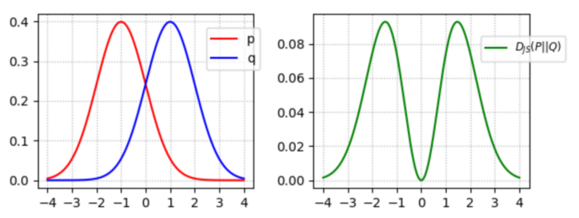
5.2.5 훈련 종료 시점
Chapter 5.2 훈련의 어려움
더는 JS 발산과 점근적으로 일치하지 않습니다.
이론적으로 정의하기 더 힘든 평형 상태를 가진다.
실제로는 진짜 분포와 생성된 분포가 수렴할 때를 검증할 수 없기 때문에 의미가 없다. 일반적으로 몇번의 반복마다 생성된 샘플을 보고 종료 시점을 결정
고차원은 평형상태를 증명하기 어렵기 때문에, 실전에서 입증 어려움
JS발산: 생선된 분포가 실제 데이터 분포에 수렴해야 하는 이유를 설명하는 의미 있는 도구

Slide 12
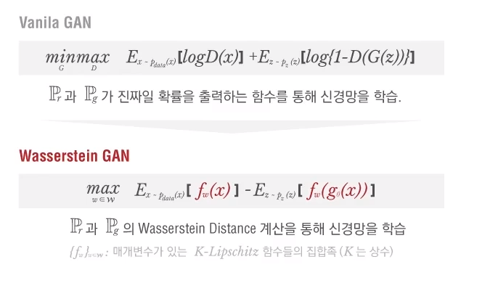
5.2.6 WGAN(Wasserstein GAN)
Chapter 5.2 훈련의 어려움
손실함수에 큰 진전이 있음. 해석이 용이하고 종료 기준이 명확하다
경험적으로 보았을 때 WGAN이 더 나은 결과를 만드는 경향이 있음
이론적 뒷받침이 명확, KL발산이 이론적으로나 실전에서 어떻게 잘 맞지 않는지 보여줌
이 GAN이 판별자 손실과 체감 품질 사이에 상관관계를 보여준다고 검증되었기 때문에 명확한 종료 기준이 만들어짐. ( 와서스테인 거리 측정)
WGAN을 훈련하여 수렴시킬 수 있음

Slide 13
5.4 훈련 노하우
Chapter 5.4 훈련 노하우
입력 정규화
배치 정규화
그레이디언트 페널티
-1과 1 사이로 정규화
생성자의 출력도 tanh 활성화 함수 등으로 제한을 두는 것이 좋음
생성자에서는 나쁜 결과
판별자에서는 긍정적인 결과
단순 가중치 클리핑은 그레디언트 소멸과 폭주
립시츠 연속함수
Notes:
가중치 클리핑 -> -0.01~0.01로 제한을 해서 진동을 억제
기울기 소멸 문제 빨리 일어남!

Slide 14
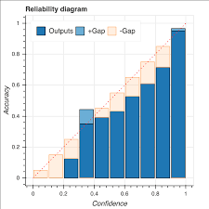
5.4 훈련 노하우
Chapter 5.4 훈련 노하우
더 많은 판별자 훈련
희소한 그레이디언트 피하기
소프트 레이블과 잡음 레이블
생성자가 무엇인가를 만들기 전에 판별자를 사전 훈련
훈련 반복마다 판별자를
더 많이 업데이트
최대 풀링 (정보 복원 어려움)+ ReLU 활성화 함수(정보손실)
음수 X에서는 0.1X x 이고, 양수 x에서는 x인 LeakyReLU 와 평균 풀링
레이블에 잡음을 넣거나 완화
EX) 원사이드 레이블 스무딩
Notes:
가중치 클리핑 -> -0.01~0.01로 제한을 해서 진동을 억제

